Slide 1
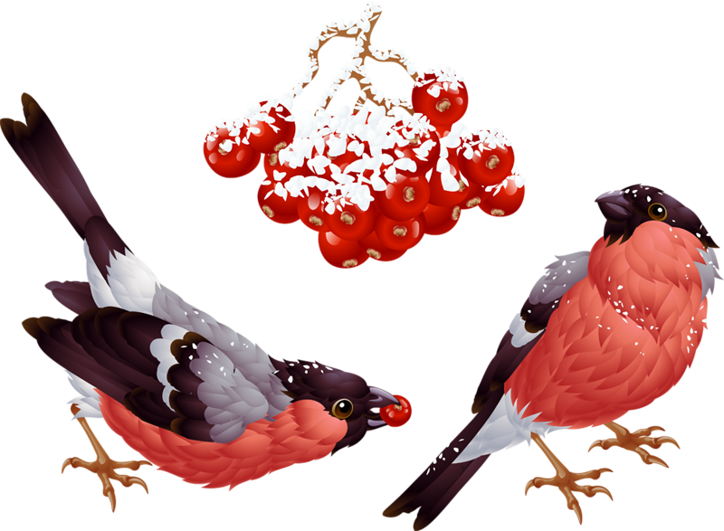
Автор презентации:
воспитатель первой квалификационной категории МБДОУ дс №19
Долгова Татьяна Геннадьевна
г. Кузнецк
2019г.
Зимующие птицы

Slide 2
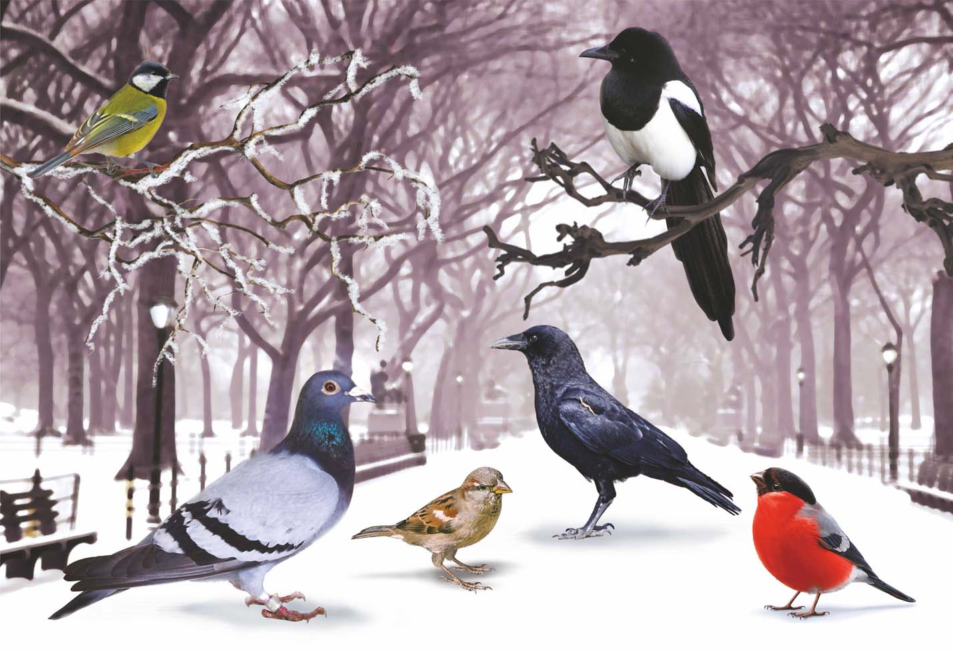
Зимующие птицы - это все оседлые птицы и птицы, прикочевавшие в данную местность на зимовку.
Зимуют в нашем крае не все птицы, а только приспособленные к выживанию в суровых погодных условиях. В поисках пищи птицы перебираются поближе к жилью человека.

Slide 3
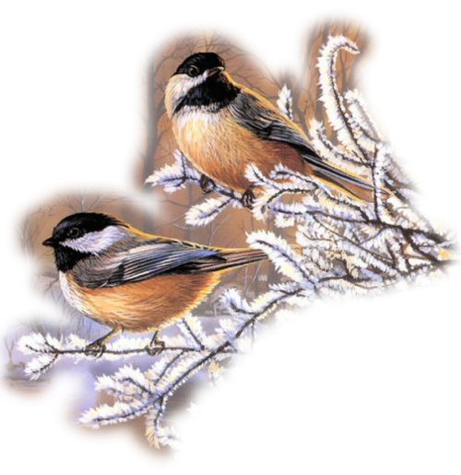
У зимующих птиц с осени образуется толстый слой подкожного жира, который помогает им переносить голод и холод.
Воробей скакал по грядке,
Рядом кот играл с ним в прятки…
-Не поймать меня коту,
Я проворный на лету
Воробьи – очень прожорливые птички. Питаются в основном растительной пищей, лишь весной частично насекомыми, которыми также вскармливают птенцов

Slide 4
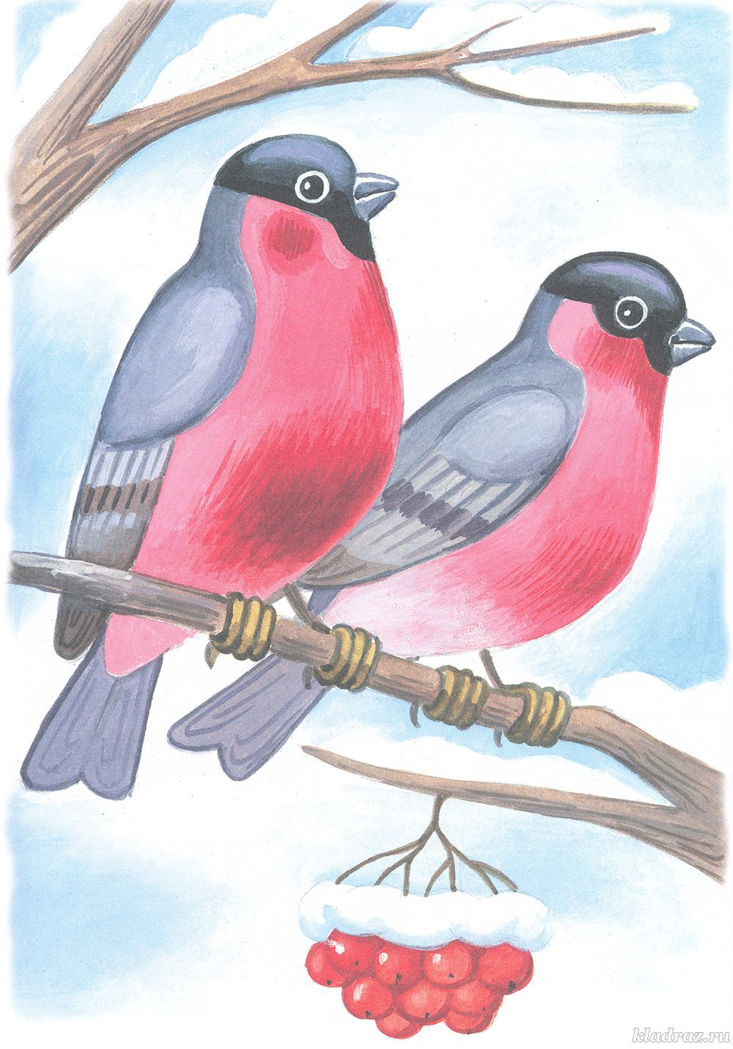
Снегирь
Алой кисточкой заря
Красит грудку снегиря,
Чтоб в морозы и в пургу
Не замерз он на снегу.
Снегири – спокойные птицы, они неторопливы, несуетливы, держат себя с достоинством. Как бы ни был голоден снегирь, но лучшую гроздь рябины он всегда уступит своей подружке – самочке. Снегири зерноядные птицы.

Slide 5
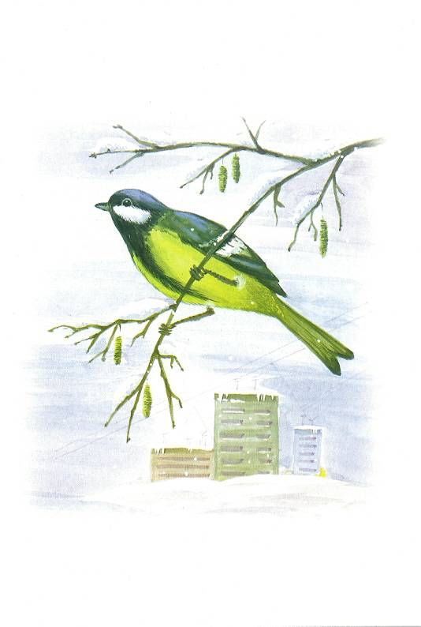
Синичка
Нас синички не боятся, Смело на руки садятся. Им нужны не хлеба крошки, А тепло моей ладошки!
Синицы – многодетные матери. Два раза за весну они высиживают птенцов, и каждый раз в гнездышке лежит по 10 – 12 яиц. Летом синицы питаются только насекомыми. Зимой насекомые прячутся, и синичкам приходится плохо. Зимой они прилетают к нашим домам за помощью: трудно, голодно в лесу в это время. Покормите птичек, если увидите их возле дома. Они будут клевать все, что вы дадите: зерно, крупу, крошки хлеба, кусочки мяса и сала

Slide 6
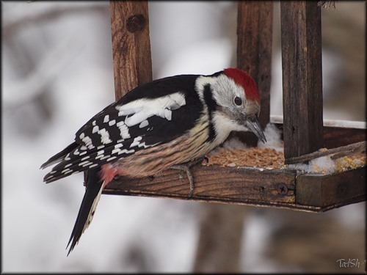
Дятел
Тук – тук, тук – тук! По лесу раздается стук – Птица в красной шапочке Чистит соснам складочки!
Вся жизнь его проходит на деревьях. Здесь он добывает себе корм из-под коры деревьев, так как пищей ему служат личинки жуков и насекомых, живущих в коре и древесине. Как внимательный врач, дятел осматривает, выстукивает, выслушивает каждое дерево. За свою жизнь он выдалбливает десятки дупел, и они служат домиками для птиц.

Slide 7
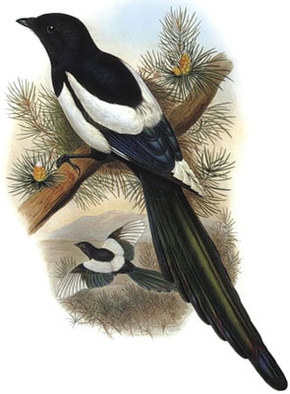
Сорока
Не избавится сорока
От ужасного порока —
Ищет мелочи везде,
Прячет в собственном гнезде
Много прозвищ у сороки: сорока - белобока, сорока – стрекотуха и даже сорока – воровка. Еще называют сороку «лесной газетой»; а про интересную новость говорят: «Сорока на хвосте принесла». Корм сорок разнообразен. Зимой сороки перебираются поближе к людям

Slide 8
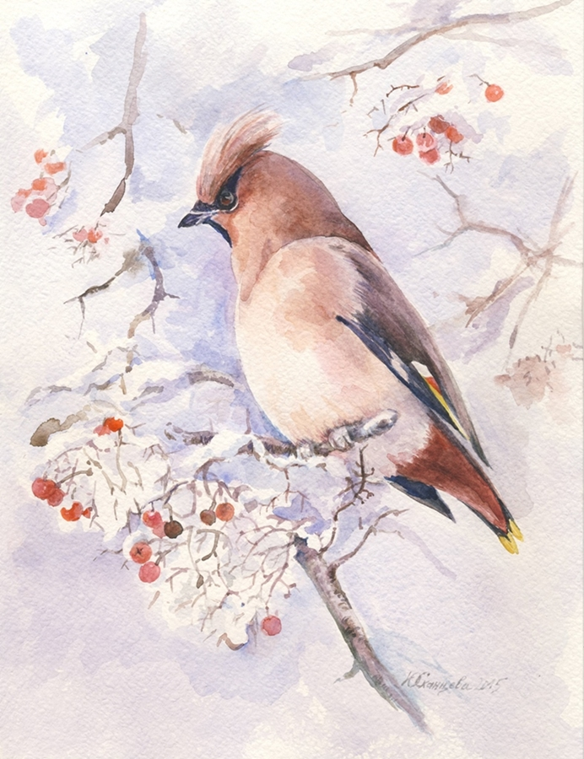
Свиристель
У нас гости, у нас гости, Свиристели, свиристели. Все дела на время бросьте, Свиристели прилетели.
Хохлатые свиристели глотают замёрзшие сладковатые ягоды рябины целиком.

Slide 9
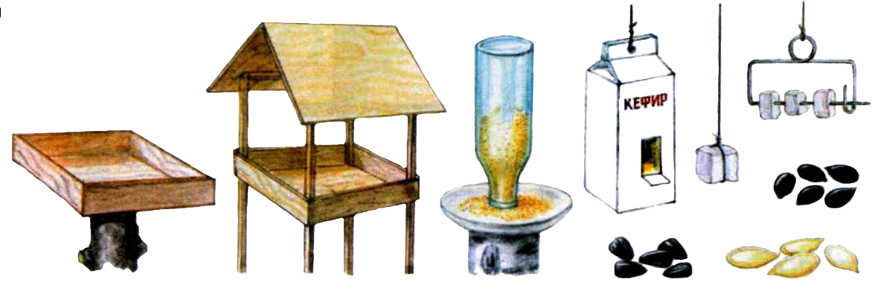
Давайте позаботимся о зимующих птицах!

Slide 10
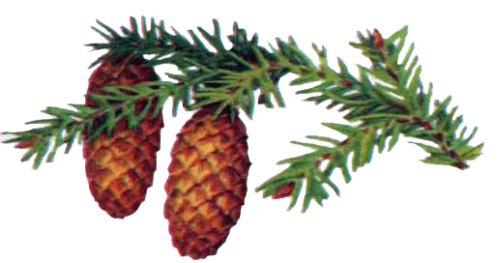
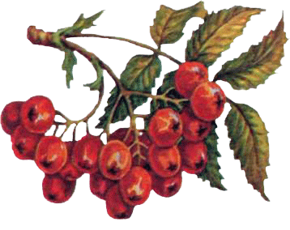
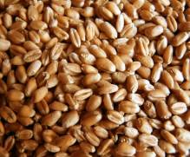
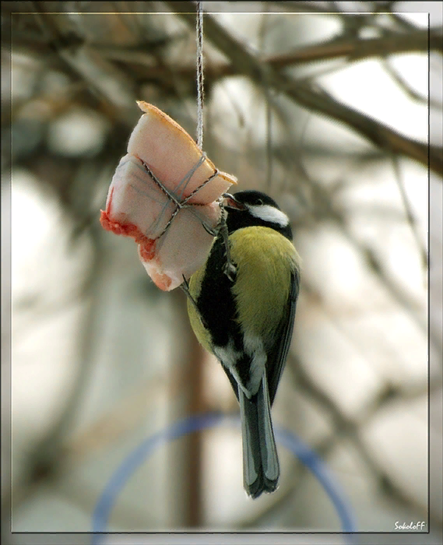
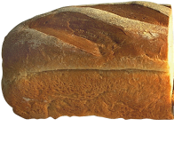
Корм для зимующих птиц
Раздавленные семена подсолнечника, арбуза, тыквы, крошки белого хлеба. Для синиц очень хороши кусочки несоленого сала.

Slide 11
Игры для детей:
«ТРЕТИЙ ЛИШНИЙ».
Цель: закреплять знания о многообразии птиц.
Ход игры. Воспитатель называет птиц вперемешку, кто заметит ошибку, должен хлопнуть в ладоши (воробей, ворона, муха, снегирь и т.д.).
«ЧТО ЭТО ЗА ПТИЦА?»
Цель: учить детей описывать птиц по их характерным признакам.
Ход игры. Дети делятся на две группы: одна группа описывает птицу (или загадывает загадки), а другая должна угадать, что это за птица. Затем группы меняются местами.
«ПТИЦЫ».
Цель: закреплять умение классифицировать и называть животных, птиц, рыб.
Ход игры. Дети становятся в круг. Ведущий называет птицу (рыбу, животное, дерево…), например, «воробей» и передаёт мяч соседу, тот называет «ворона» и т.д. Кто не сможет ответить, тот выходит из круга.
«НЕ ЗЕВАЙ!» (птицы зимующие, перелётные).
Цель: развивать слуховое внимание, быстроту реакции.
Ход игры. Воспитатель даёт всем детям названия птиц и просит внимательно следить: как только прозвучит их название, они должны встать и хлопнуть в ладоши; кто прозевает своё название, выходит из игры.

Slide 12
Спасибо за внимание!

